Slide 1
Phân vùng cơ sở dữ liệu Partition
Phần trình bày

Slide 2
Nhắc lại kiến thức: PARTITIONING & PARTITION
Mysql Partitioning: việc phân chia một table thành những phần nhỏ (Partition) theo một logic nhất định
Ưu điểm:
Storage: Có thể lưu nhiều dữ liệu hơn trong một bảng hơn là lưu trữ trên single disk hay file system partition.
Deletion: drop cả một partiton nào đó đi sẽ rất nhanh, nhất là với những bảng có nhiều dữ liệu thì việc delete dữ liệu sẽ đơn giản hơn rất nhiều.
Query: truy vấn dữ liệu sẽ nhanh hơn nếu trong câu query của bạn có chỉ định rõ partition.

Slide 3
Phân loại Partitioning
Partitioning
RANGE partitioning.
Partitioning
LIST partitioning.
Partitioning
HASH partitioning.
Partitioning
KEY partitioning.

Slide 4
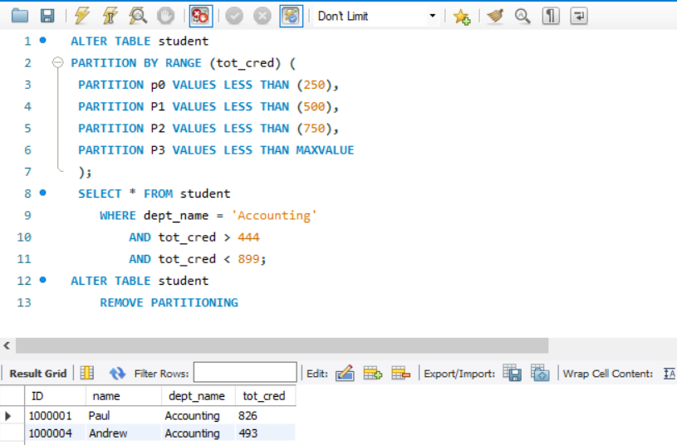
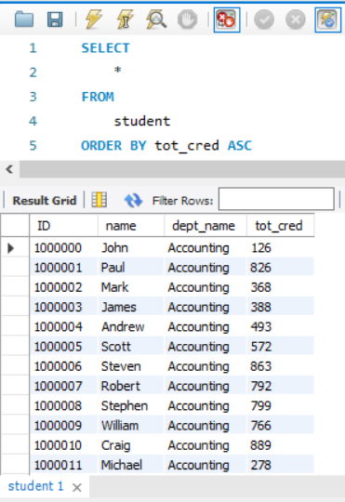
SO SÁNH TRUY VẤN KHI CÓ VÀ KHÔNG CÓ PARTITION RANGE PARTITION:

Slide 5
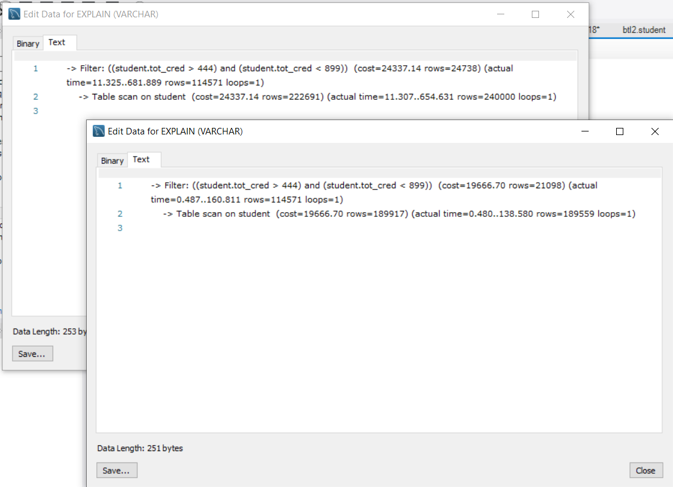
SO SÁNH TRUY VẤN KHI CÓ VÀ KHÔNG CÓ PARTITION RANGE PARTITION:
EXPLAIN ANALYZE SELECT * FROM student
WHERE
dept_name = ‘Accounting’
AND
tot_cred > 444
AND
tot_cred < 899;

Slide 6
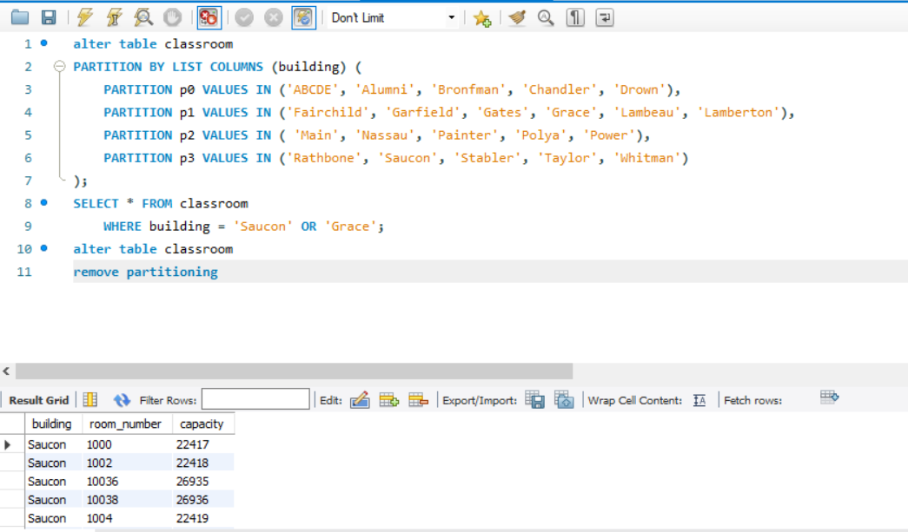
SO SÁNH TRUY VẤN KHI CÓ VÀ KHÔNG CÓ PARTITION LIST PARTITION:

Slide 7


Phần trình bày
Procedure INSERT
Procedure UPDATE
Procedure DELETE

Slide 8

PROCEDURE INSERT
Phần trình bày

Slide 9
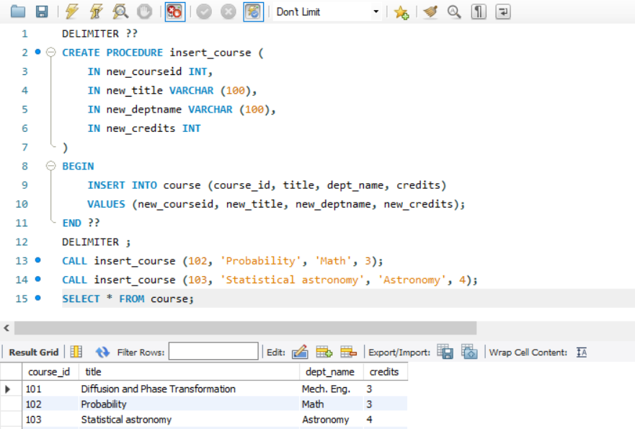
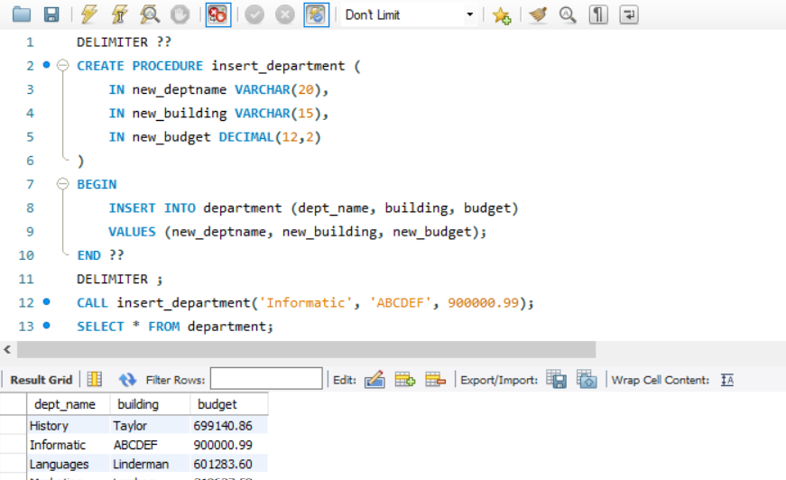
INSERT GIÁ TRỊ VÀO TỪNG CỘT CỦA BẢNG course VÀ department
Hai bảng này có chung foreign key là dept_name

Slide 10
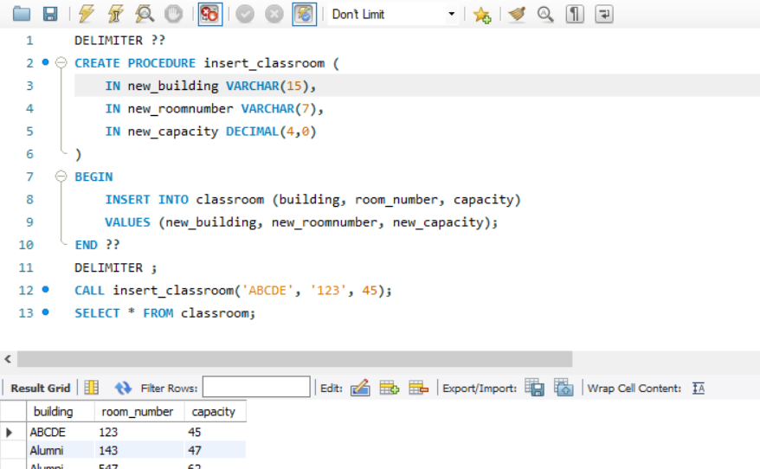
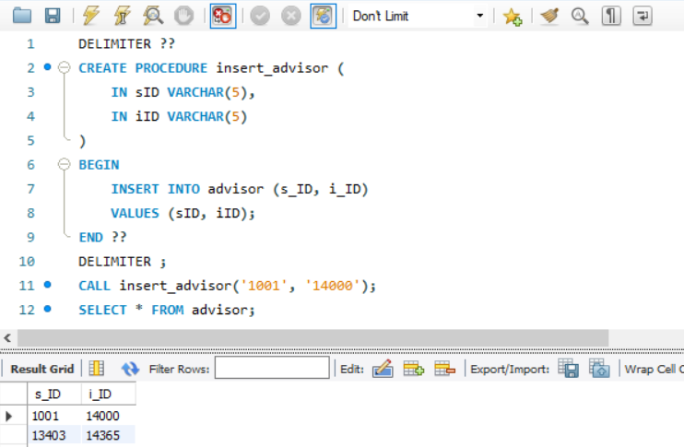
INSERT GIÁ TRỊ VÀO TỪNG CỘT CỦA BẢNG advisor VÀ classroom
Ta nhận thấy rằng, việc viết đi viết lại nhiều lần các procedure này là khá tốn thời gian và nhàm chán

Slide 11
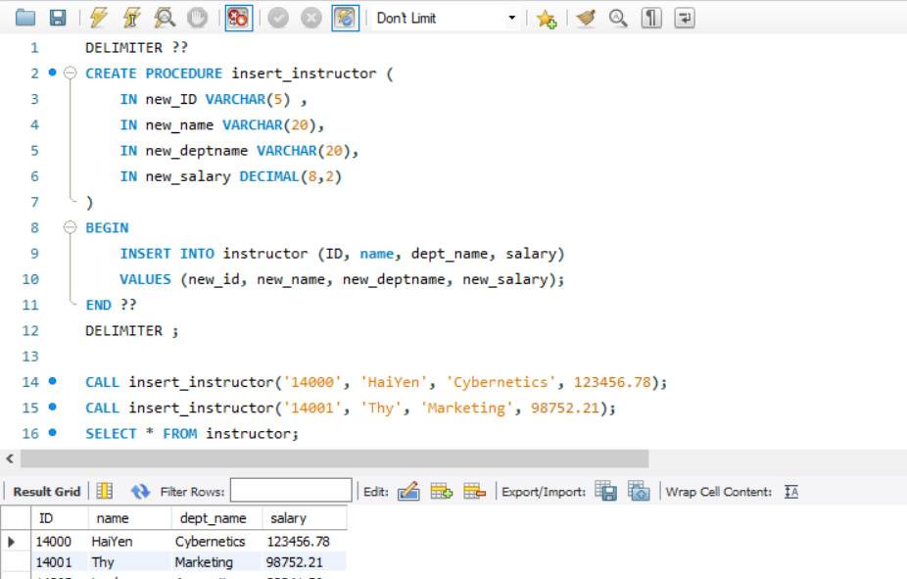
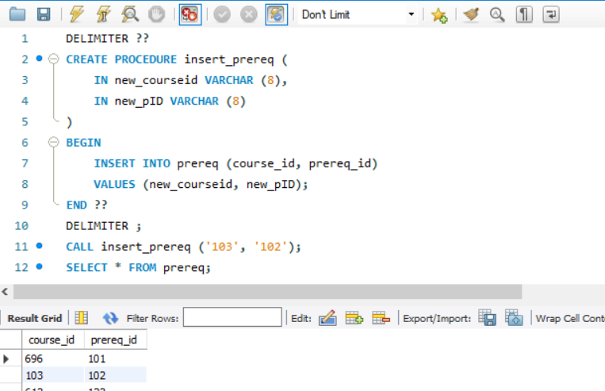
INSERT GIÁ TRỊ VÀO TỪNG CỘT CỦA BẢNG instructor VÀ prereq
Tất cả việc phải làm là gọi ra từng bảng và INSERT các giá trị

Slide 12
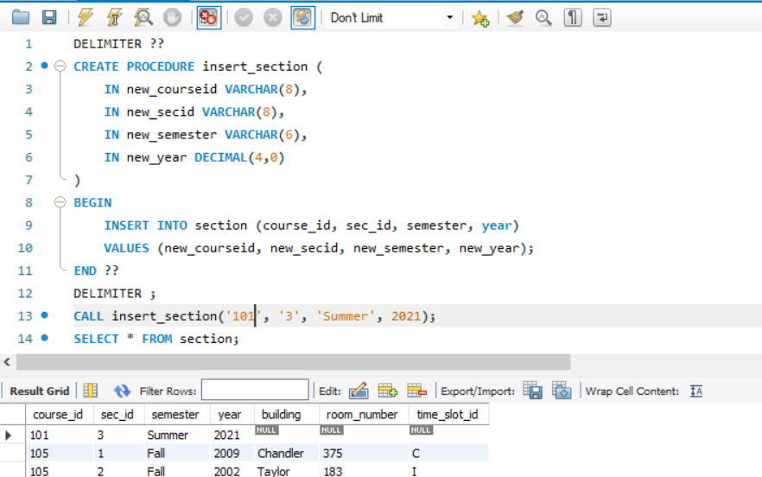
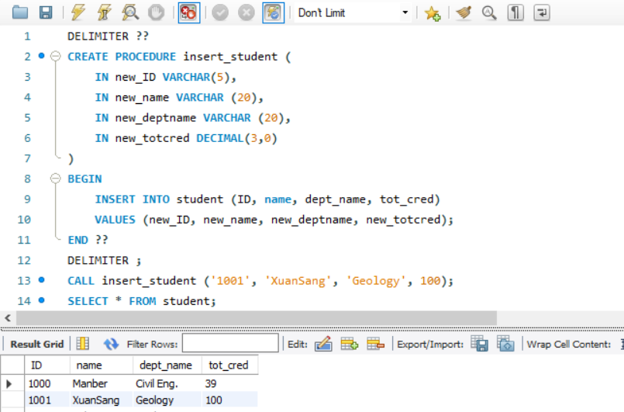
INSERT GIÁ TRỊ VÀO TỪNG CỘT CỦA BẢNG section VÀ student
Có thể tự động viết hàm INSERT bằng một chương trình khác không?

Slide 13
SỬ DỤNG SINH TỰ ĐỘNG CÁC PROCEDURE INSERT CHO CÁC BẢNG TRONG MỘT DATABASE
import mysql.connector
import sys
import getopt
import os
# The INSERT template
insertTemplate = """
DELIMITER $$
DROP PROCEDURE IF EXISTS `%s`$$
CREATE PROCEDURE `%s` (%s)
BEGIN
INSERT INTO %s (
%s
) VALUES (
%s
);
END$$
DELIMITER ;
""“
# Write out the INSERT stored proc
outPath_insert = outPath + "Insert/"
file = open(os.path.join(outPath_insert,(table[0] + '_Insert.sql').lower()), 'w')
file.write(insertTemplate % (table[0] + '_Insert', table[0] + '_Insert', insertUpdateParms, table[0], insertList, valuesList))
file.close()
Chỉ tạo ra được những procedure đơn giản, không mang tính sáng tạo cao.
Tiết kiệm được thời gian.

Slide 14
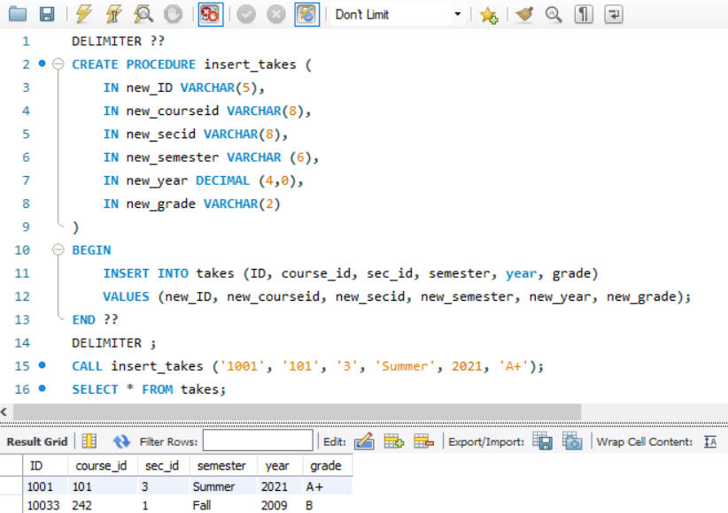
INSERT GIÁ TRỊ VÀO TỪNG CỘT CỦA BẢNG takes
DELIMITER $$
DROP PROCEDURE IF EXISTS `insert_takes`$$
CREATE PROCEDURE `insert_takes` (
IN new_ID varchar(5),
IN new_courseid varchar(8),
IN new_secid varchar(8),
IN new_semester varchar(6),
IN new_year decimal(4,0),
IN new_grade varchar(2))
BEGIN
INSERT INTO takes (
ID,
course_id,
sec_id,
semester,
year,
grade
) VALUES (
new_ID,
new_courseid,
new_secid,
new_semester,
new_year,
new_grade
);
END$$
DELIMITER ;

Slide 15
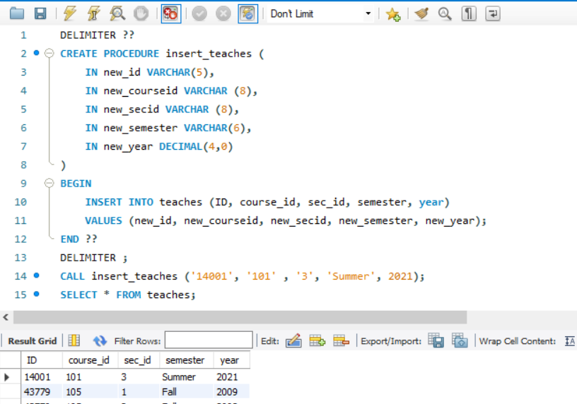
INSERT GIÁ TRỊ VÀO TỪNG CỘT CỦA BẢNG teaches
DELIMITER $$
DROP PROCEDURE IF EXISTS `insert_teaches`$$
CREATE PROCEDURE `insert_teaches` (
IN new_ID varchar(25),
IN new_courseid varchar(8),
IN new_secid varchar(8),
IN new_semester varchar(6),
IN new_year decimal(4,0))
BEGIN
INSERT INTO teaches (
ID,
course_id,
sec_id,
semester,
year
) VALUES (
new_ID,
new_courseid,
new_secid,
new_semester,
new_year
);
END$$
DELIMITER ;

Slide 16
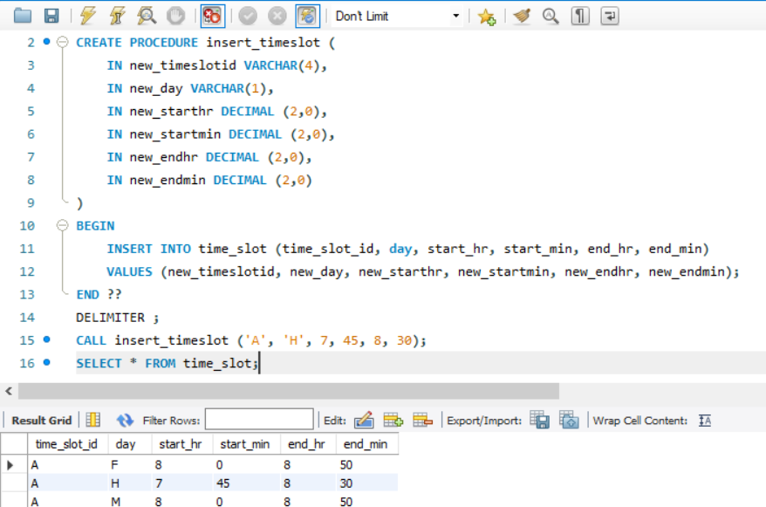
INSERT GIÁ TRỊ VÀO TỪNG CỘT CỦA BẢNG time_slot
DELIMITER $$
DROP PROCEDURE IF EXISTS `insert_timeslot`$$
CREATE PROCEDURE `insert_timeslot` (
IN new_timeslotid varchar(4),
IN new_day varchar(1),
IN new_starthr decimal(2,0),
IN new_startmin decimal(2,0),
IN new_endhr decimal(2,0),
IN new_endmin decimal(2,0))
BEGIN
INSERT INTO time_slot (
time_slot_id,
day,
start_hr,
start_min,
end_hr,
end_min
) VALUES (
new_timeslotid,
new_day,
new_starthr,
new_startmin,
new_endhr,
new_endmin
);
END$$
DELIMITER ;

Slide 17
PROCEDURE UPDATE
Bản trình bày

Slide 18
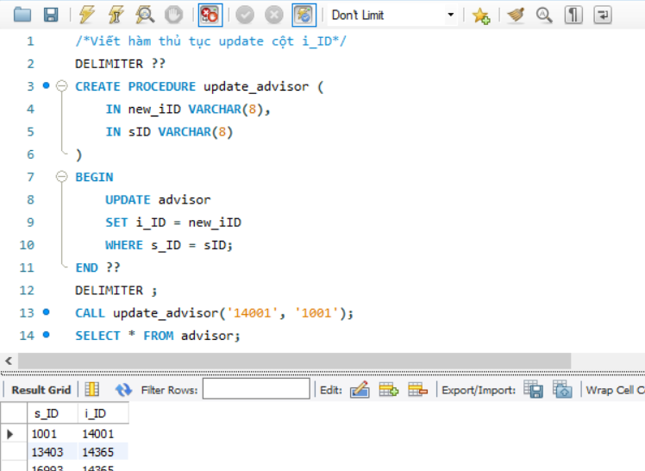
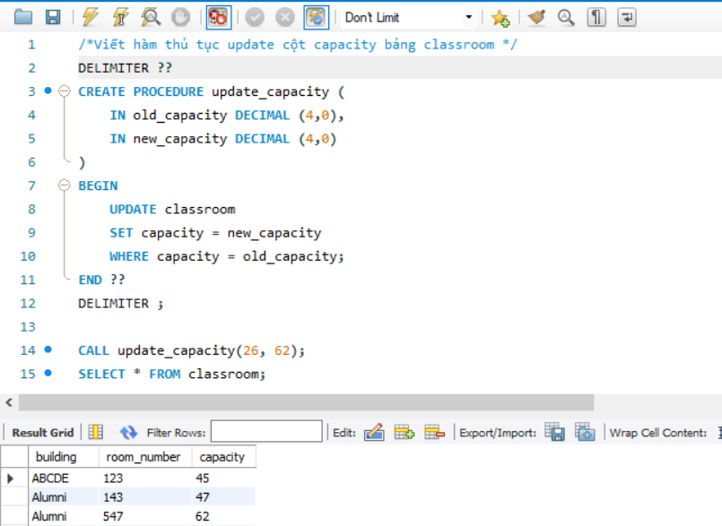
UPDATE GIÁ TRỊ VÀO MỘT HOẶC NHIỀU CỘT CỦA BẢNG advisor VÀ classroom
Error Code 1054: Unknown column…
Error Code 1406: Data too long for column…

Slide 19
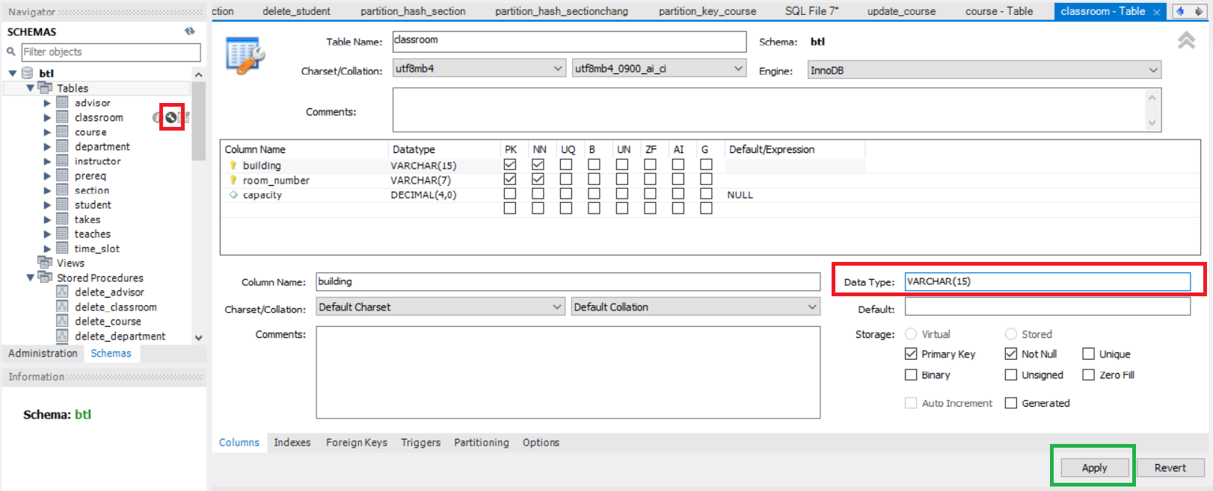
Sửa lỗi:

Slide 20
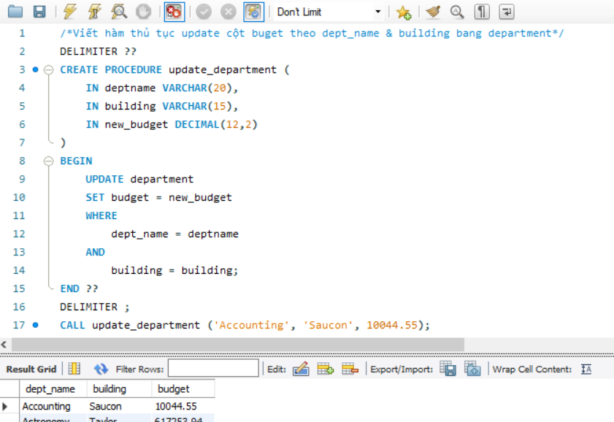
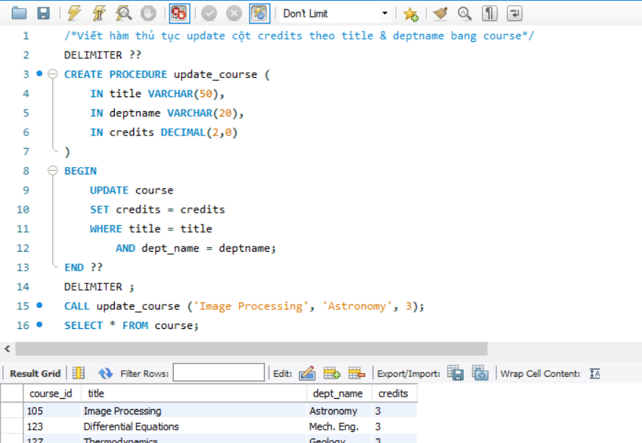
UPDATE GIÁ TRỊ VÀO MỘT HOẶC NHIỀU CỘT CỦA BẢNG course VÀ department
Code error 1451: Cannot delete or update a parent row…
Code error 1452: Cannot add or update a child row…

Slide 21
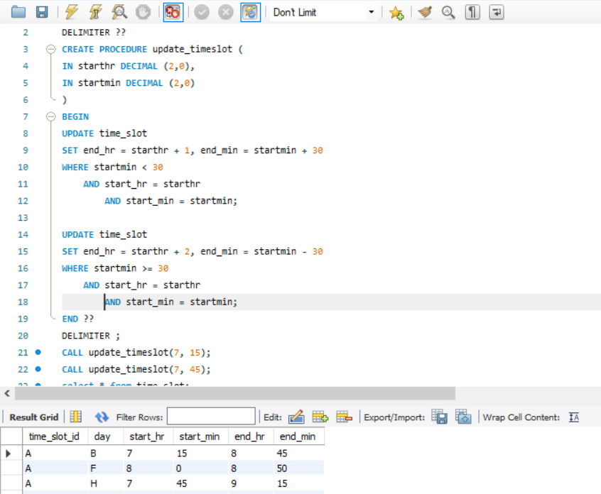
UPDATE GIÁ TRỊ VÀO MỘT HOẶC NHIỀU CỘT CỦA BẢNG timeslot
Không nhập trực tiếp giá trị mình cần UPDATE

Slide 22
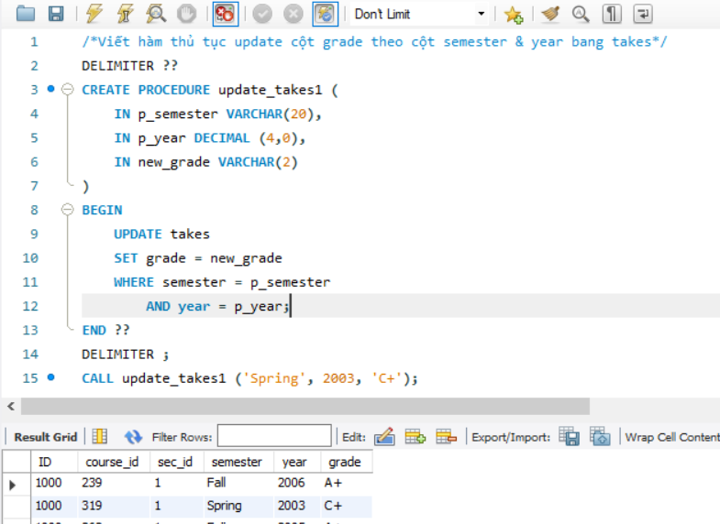
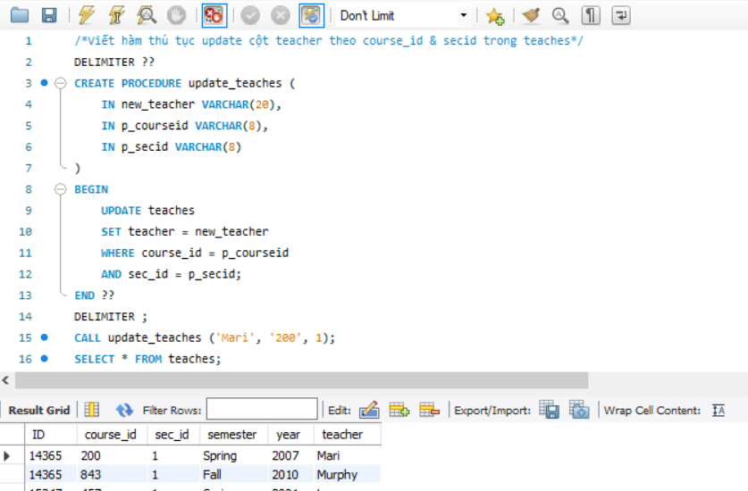
UPDATE GIÁ TRỊ VÀO MỘT HOẶC NHIỀU CỘT CỦA BẢNG takes VÀ teaches
Cũng như INSERT, thì các thao tác của UPDATE cũng trùng lặp và gây mất thời gian.

Slide 23
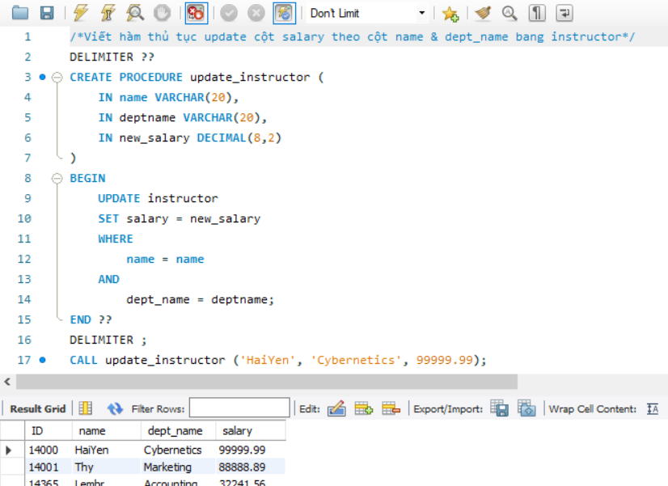
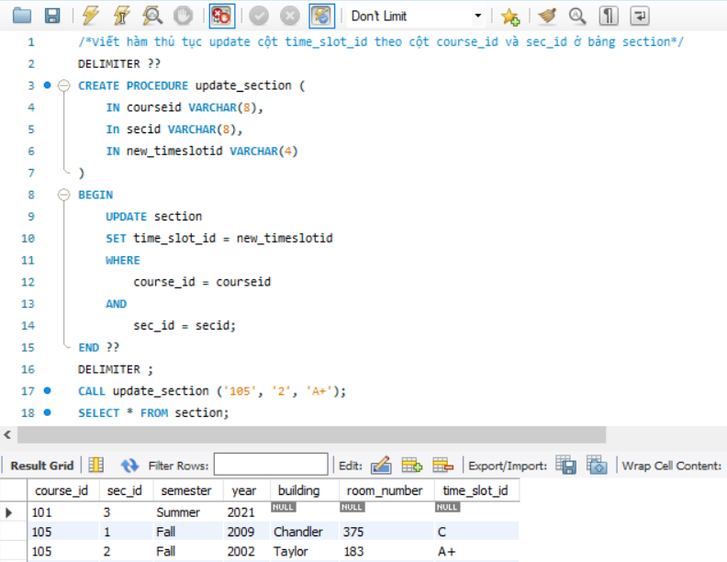
UPDATE GIÁ TRỊ VÀO MỘT HOẶC NHIỀU CỘT CỦA BẢNG instructor VÀ section
Tất cả các việc phải làm là gọi ra từng bảng, chọn các cột muốn UPDATE và điều kiện để dữ liệu được UPDATE

Slide 24
SỬ DỤNG SINH TỰ ĐỘNG CÁC PROCEDURE UPDATE CHO CÁC BẢNG TRONG MỘT DATABASE
import mysql.connector
import sys
import getopt
import os
# The INSERT template
insertTemplate = """
DELIMITER $$
# The UPDATE template
updateTemplate = """
DELIMITER $$
DROP PROCEDURE IF EXISTS `%s`$$
CREATE PROCEDURE `%s` (%s)
BEGIN
UPDATE %s SET
%s
WHERE
%s;
END$$
DELIMITER ;
"""
Chỉ tạo ra được những procedure đơn giản, không mang tính sáng tạo cao.
Tiết kiệm được thời gian.

Slide 25
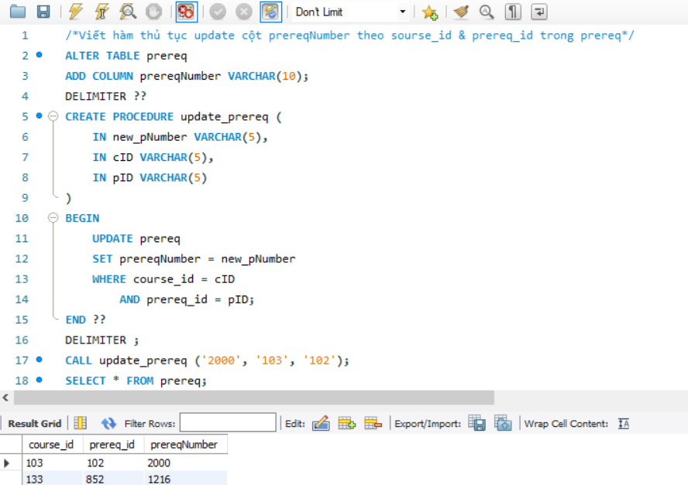
UPDATE GIÁ TRỊ VÀO MỘT HOẶC NHIỀU CỘT CỦA BẢNG prereq
DELIMITER $$
DROP PROCEDURE IF EXISTS update_prereq$$
CREATE PROCEDURE update_prereq (
IN p_course_id varchar(8),
IN p_prereq_id varchar(8))
BEGIN
UPDATE prereq
SET
WHERE
course_id = p_course_id AND
prereq_id = p_prereq_id;
END$$
DELIMITER ;

Slide 26
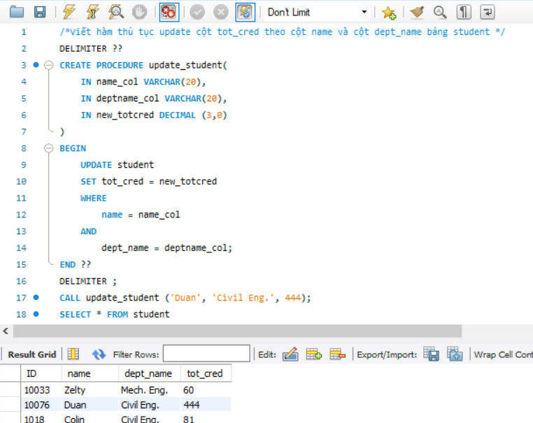
UPDATE GIÁ TRỊ VÀO MỘT HOẶC NHIỀU CỘT CỦA BẢNG student
DELIMITER $$
DROP PROCEDURE IF EXISTS update_student $$
CREATE PROCEDURE `student_Update` (
IN p_ID varchar(25),
IN p_name varchar(30),
IN p_dept_name varchar(20),
IN p_tot_cred int)
BEGIN
UPDATE student SET
name = p_name,
dept_name = p_dept_name,
tot_cred = p_tot_cred
WHERE
ID = p_ID;
END$$
DELIMITER ;

Slide 27
PROCEDURE DELETE
Bản trình bày

Slide 28
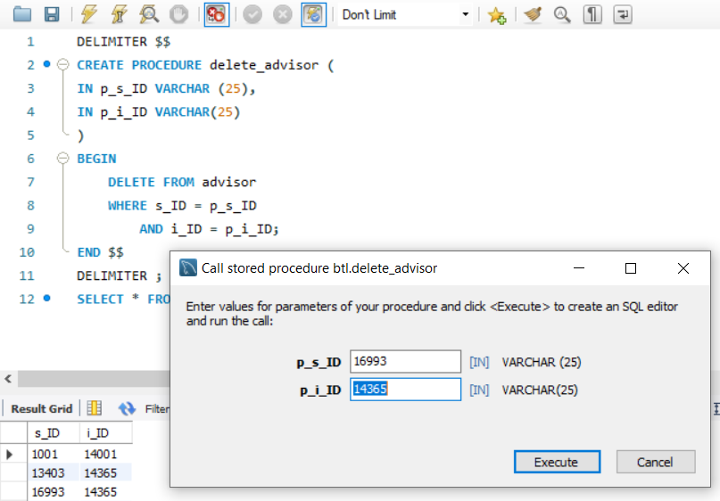
DELETE MỘT HOẶC NHIỀU HÀNG CỦA BẢNG advisor
Sử dụng bảng Call stored procedure delete_advisor
Chỉ cần nhập tham số cần xoá

Slide 29
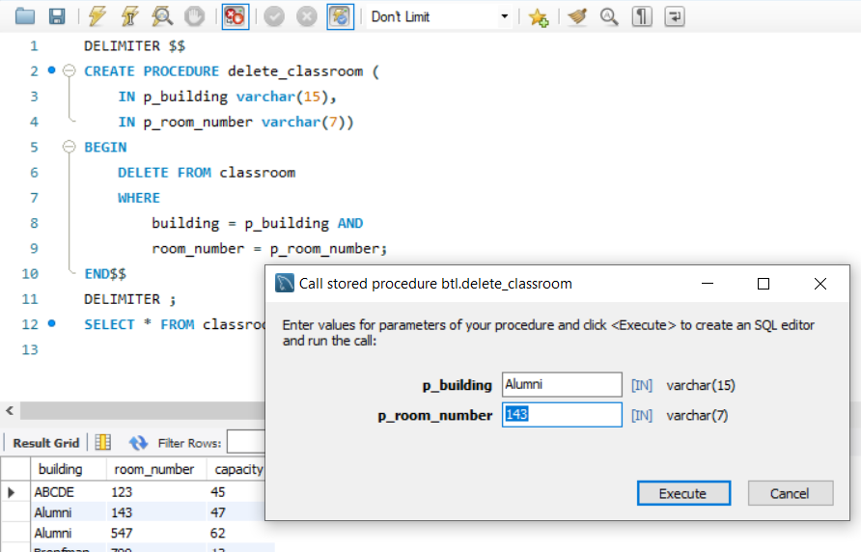
DELETE MỘT HOẶC NHIỀU HÀNG CỦA BẢNG classroom
Sử dụng bảng Call stored procedure delete_classroom
Chỉ cần nhập tham số cần xoá

Slide 30
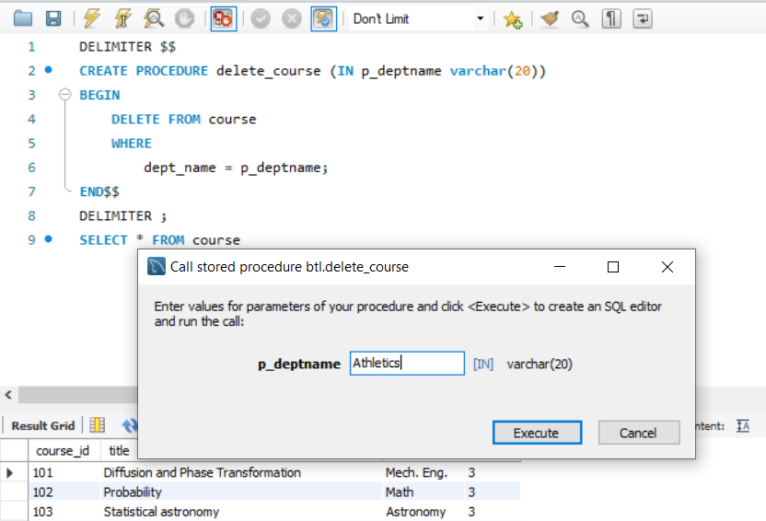
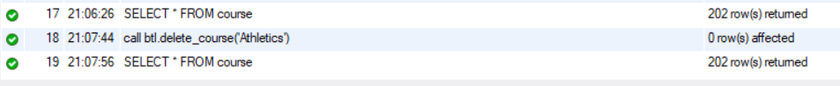
DELETE MỘT HOẶC NHIỀU HÀNG CỦA BẢNG course
Khi dùng bảng: Trả về 0 row(s)
Khi bạn sử dụng lệnh sẽ báo lỗi error 1451.
delete from department
where
dept_name = 'Accounting’;

Slide 31
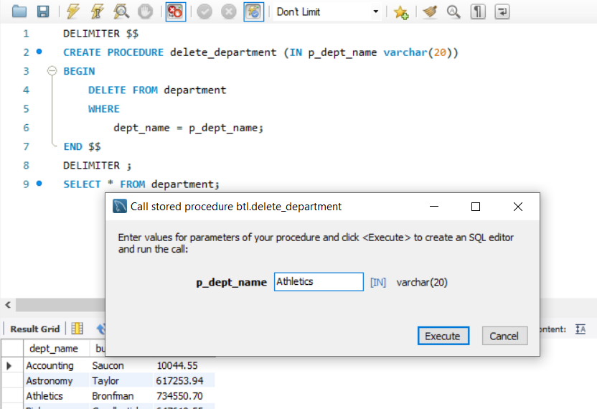
DELETE MỘT HOẶC NHIỀU HÀNG CỦA BẢNG department
Sử dụng bảng Call stored procedure delete_department
Chỉ cần nhập tham số cần xoá
Ta xoá được phần tử của cột dept_name

Slide 32
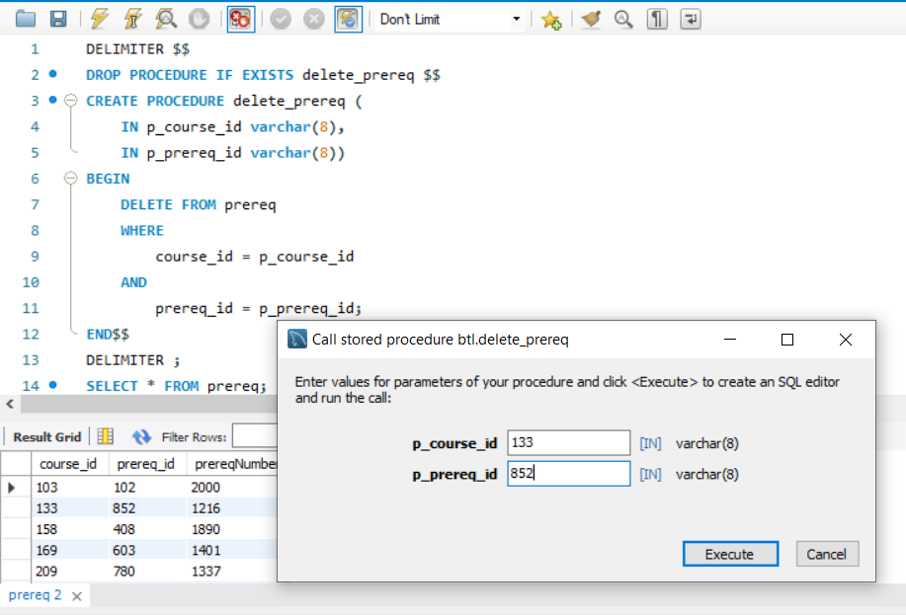
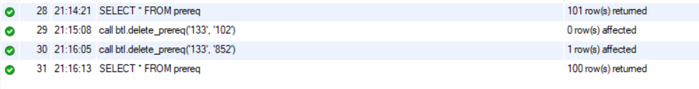
DELETE MỘT HOẶC NHIỀU HÀNG CỦA BẢNG prereq
Bảng prereq chỉ có 2 cột là đều là foreign key, ta không thể xoá bất cứ phần tử nào trong bảng này.
Giải pháp: Tạo cột mới.

Slide 33
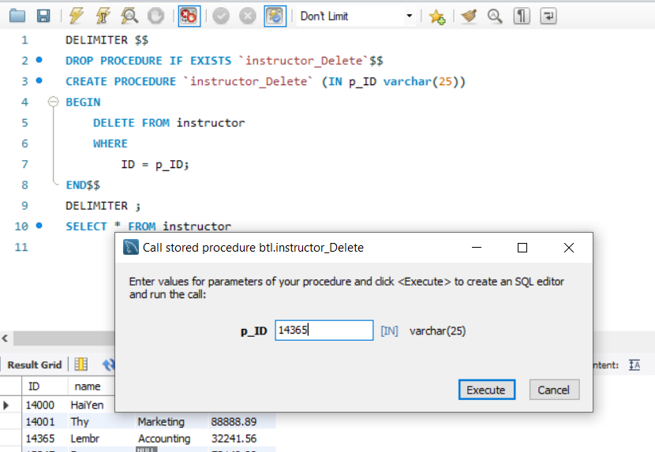
DELETE MỘT HOẶC NHIỀU HÀNG CỦA BẢNG instructor
Tương tự khi tạo Procedure INSERT và UPDATE, DELETE cũng có hàm thủ tục trùng lặp nhau, chọn ra dữ liệu thoả mãn điều kiện để xoá.

Slide 34
SỬ DỤNG SINH TỰ ĐỘNG CÁC PROCEDURE UPDATE CHO CÁC BẢNG TRONG MỘT DATABASE
import mysql.connector
import sys
import getopt
import os
# The INSERT template
insertTemplate = """
DELIMITER $$
# The DELETE template
deleteTemplate = """
DELIMITER $$
DROP PROCEDURE IF EXISTS `%s`$$
CREATE PROCEDURE `%s` (%s)
BEGIN
DELETE FROM %s
WHERE
%s;
END$$
DELIMITER ;
"""
Chỉ tạo ra được những procedure đơn giản, không mang tính sáng tạo cao.
Tiết kiệm được thời gian.

Slide 35
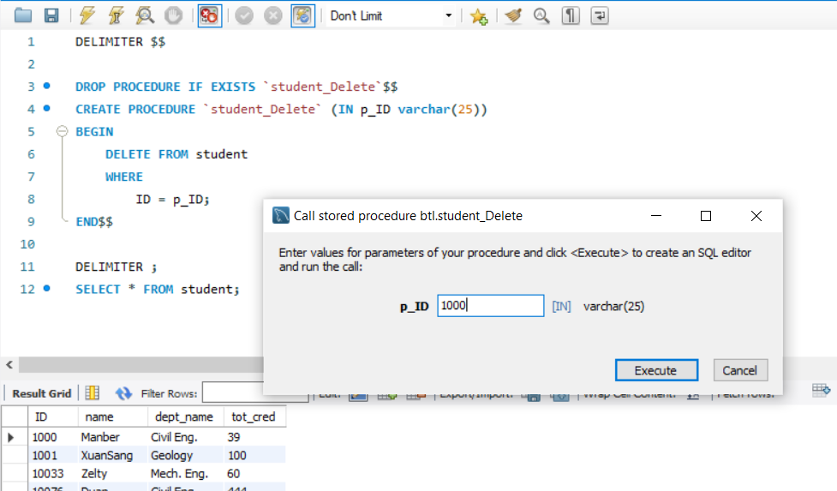
DELETE MỘT HOẶC NHIỀU HÀNG CỦA BẢNG student
DELIMITER $$
DROP PROCEDURE IF EXISTS `student_Delete`$$
CREATE PROCEDURE `student_Delete` (
IN p_ID varchar(25))
BEGIN
DELETE FROM student
WHERE
ID = p_ID;
END$$
DELIMITER ;

Slide 36
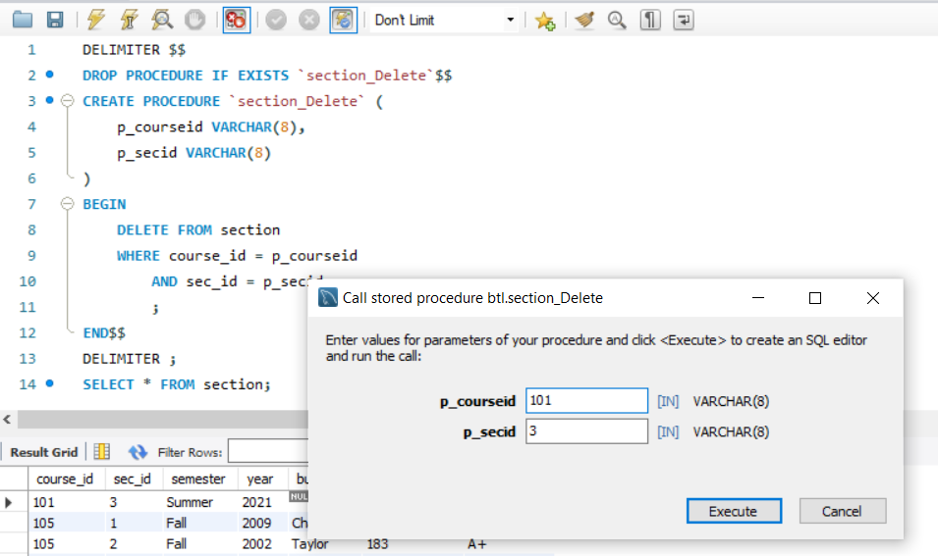
DELETE MỘT HOẶC NHIỀU HÀNG CỦA BẢNG section
DELIMITER $$
DROP PROCEDURE IF EXISTS `section_Delete`$$
CREATE PROCEDURE `section_Delete` (
p_courseid VARCHAR(8),
p_secid VARCHAR(8)
)
BEGIN
DELETE FROM section
WHERE course_id = p_courseid
AND sec_id = p_secid;
END$$
DELIMITER ;
SELECT * FROM section;

Slide 37
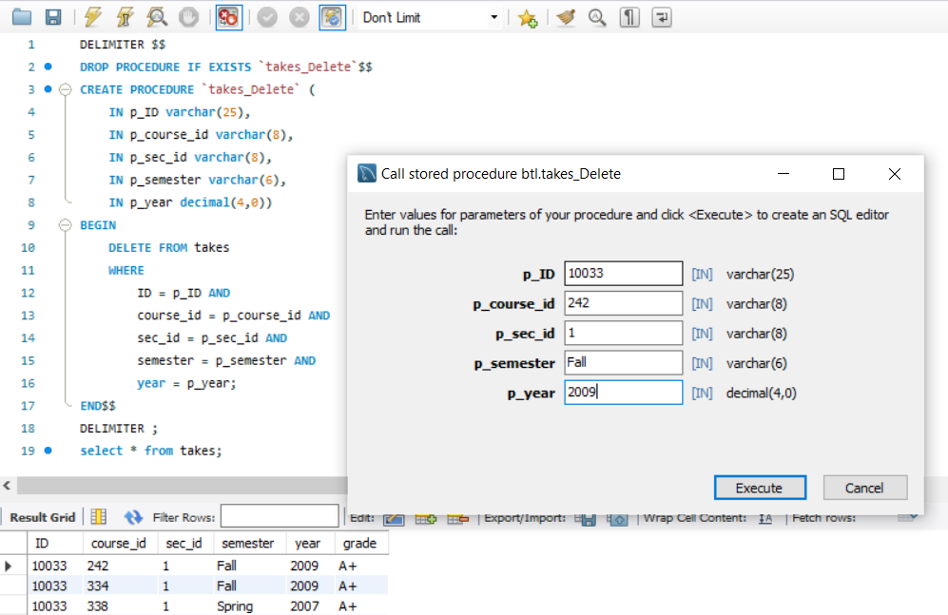
DELETE MỘT HOẶC NHIỀU HÀNG CỦA BẢNG takes
DELIMITER $$
DROP PROCEDURE IF EXISTS `takes_Delete`$$
CREATE PROCEDURE `takes_Delete` (
IN p_ID varchar(25),
IN p_course_id varchar(8),
IN p_sec_id varchar(8),
IN p_semester varchar(6),
IN p_year decimal(4,0))
BEGIN
DELETE FROM takes
WHERE
ID = p_ID AND
course_id = p_course_id AND
sec_id = p_sec_id AND
semester = p_semester AND
year = p_year;
END$$
DELIMITER ;
select * from takes;

Slide 38
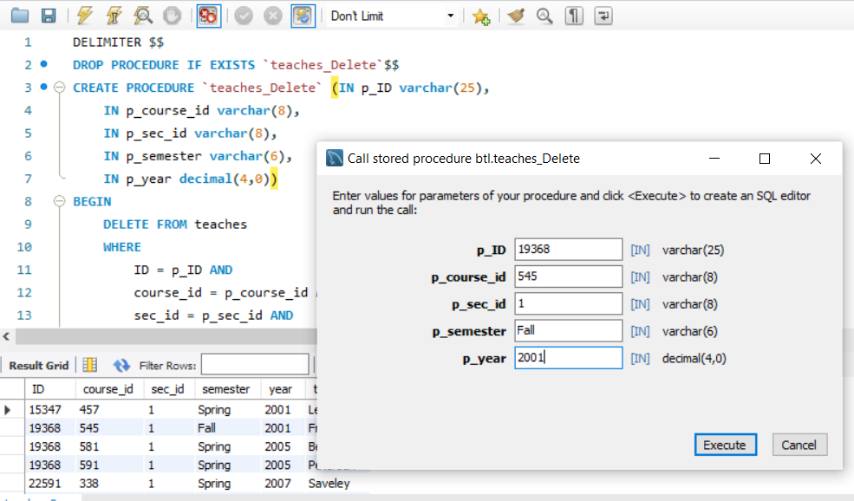
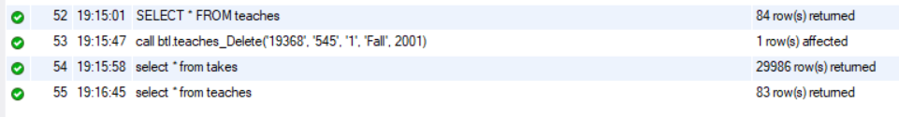
DELETE MỘT HOẶC NHIỀU HÀNG CỦA BẢNG teaches
CREATE PROCEDURE `teaches_Delete`(
IN p_ID varchar(25),
IN p_course_id varchar(8),
IN p_sec_id varchar(8),
IN p_semester varchar(6),
IN p_year decimal(4,0))
BEGIN
DELETE FROM teaches
WHERE
ID = p_ID AND
course_id = p_course_id AND
sec_id = p_sec_id AND
semester = p_semester AND
year = p_year;
END

Slide 39
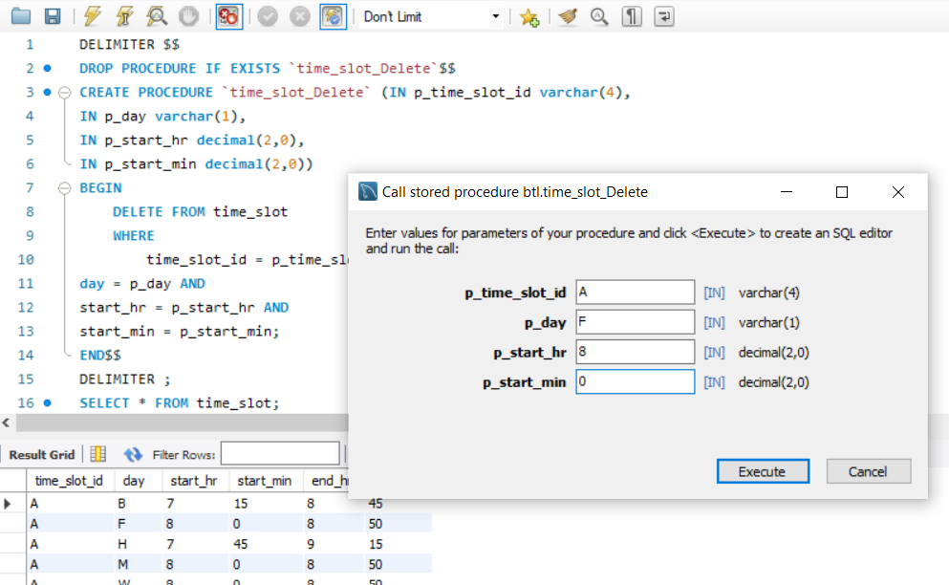
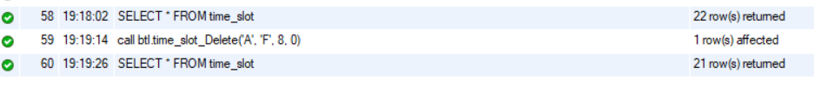
DELETE MỘT HOẶC NHIỀU HÀNG CỦA BẢNG timeslot
DELIMITER $$
DROP PROCEDURE IF EXISTS `time_slot_Delete`$$
CREATE PROCEDURE `time_slot_Delete` (
IN p_time_slot_id varchar(4),
IN p_day varchar(1),
IN p_start_hr decimal(2,0),
IN p_start_min decimal(2,0))
BEGIN
DELETE FROM time_slot
WHERE time_slot_id = p_time_slot_id
AND day = p_day
AND start_hr = p_start_hr
AND start_min = p_start_min;
END$$
DELIMITER ;
SELECT * FROM time_slot;

